Slide 1
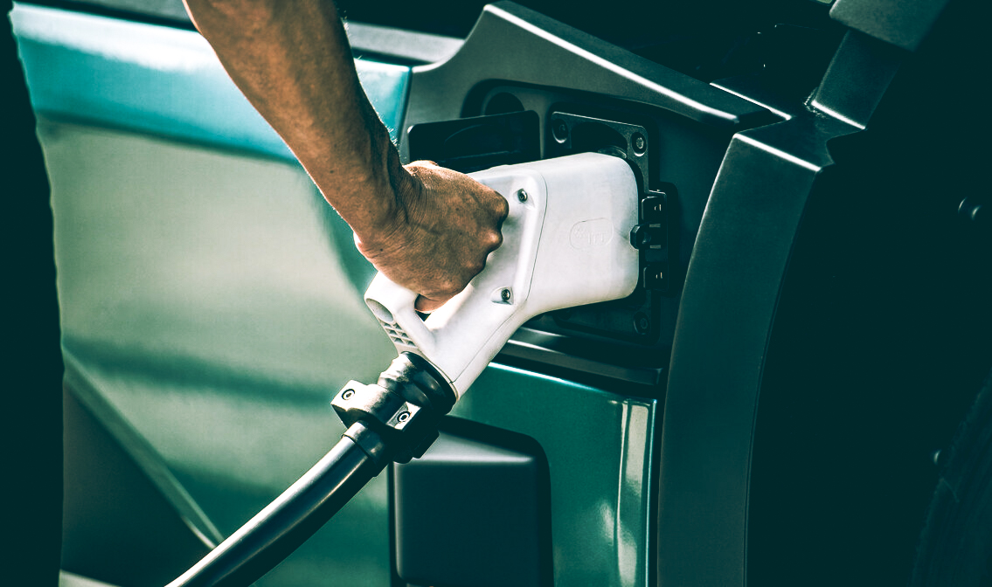

Laadplein: de schouw
Opladen voor een schone stad
27 oktober 2025

Slide 2
Planning + wie zijn wij?
Planning schouw
Wie zijn wij?
Bas Bakkenes Projectleider
Johan Krediet Manager Locaties & Techniek
Albert Mosmüller Materieelbeheerder
Gérard van Agtmaal Inkoopadviseur

Slide 3
Aandachtspunten
Belangrijk
- Slides op TenderNed
- Inhoudelijke vragen en antwoorden via nota van inlichtingen
- Geen foto’s van medewerkers/personen i.v.m. AVG
- Hesje + veiligheidsschoenen

Slide 4
De Afvalstoffendienst
Gemeentelijke dienst
125 jaar Den Bosch (77.000 wha)
35 jaar voor overige gemeenten en bedrijven.
Vught, Heusden, Oisterwijk, Bernheze en Altena (85.000 wha)
4.000 bedrijven
210 medewerkers en 68 inzamelvoertuigen
Overslaghal, emballage, garage, gevaarlijk afvaldepot, Milieustations, biomassacentrale

Slide 5
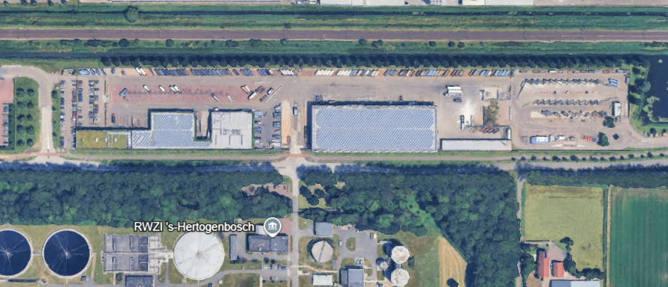
De Afvalstoffendienst

Slide 6
Aanleiding elektrificatie
Beperken stikstofuitstoot
Schone lucht voor bewoners en medewerkers
Zero-emissie zone
Convenant Duurzame Voertuigen en Brandstoffen in de Reinigingsbranche
Regeling bevordering schone wegvoertuigen
Afbouw productie dieseltrucks
Richtlijn energieprestatie gebouwen

Slide 7
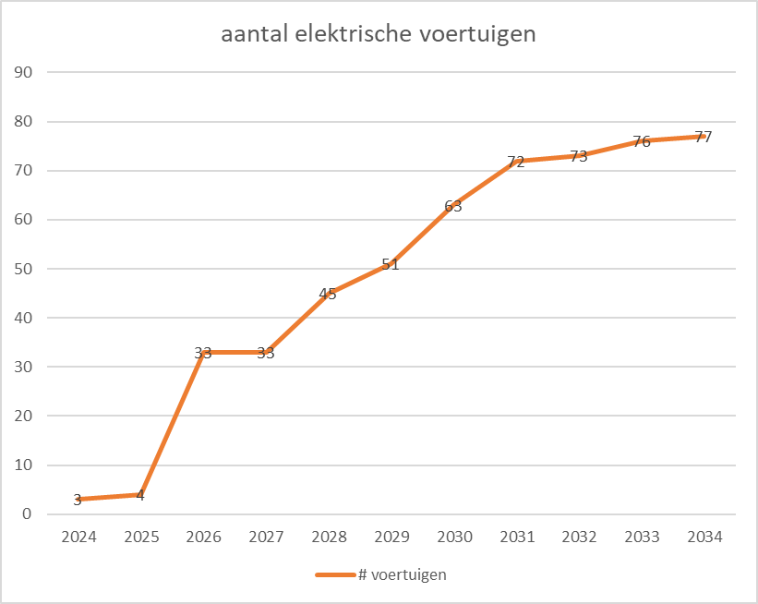
Vervangingsschema eTrucks

Slide 8
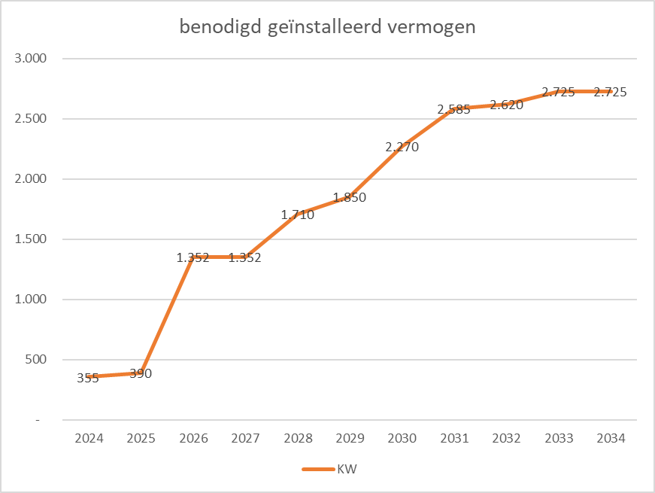
Vervangingsschema eTrucks
trafo 2
trafo 1

Slide 9
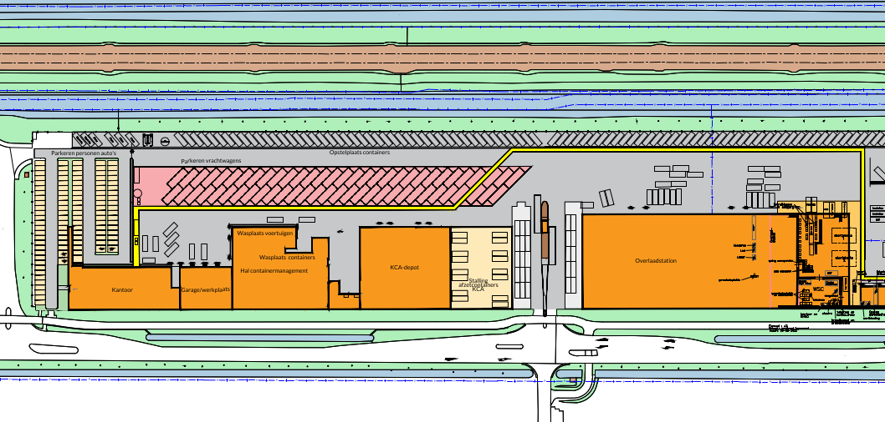
Laadplein fase 1
Inkoopst. 1.750KW + trafo: 1.750 KW
tank diesel + AdBlue
27 x 50kw DC-laadplekken. Na iedere zes voertuigen brandwerende wand (240 min.)
3 x 350kw DC-laadplekken
Bestaand: 4 x 63a 3 fasen AC-lader (40kw) t.b.v. overslagmaterieel tegen brandwerende gevel.
CNG-pomp + opslag distributie
20 x 22 kw AC-lader t.b.v. personenvoertuigen
Inkoopstation(1750KW + trafo: 630) KW
bestaand: laadplekken personenvoertuigen

Slide 10
Schouw
Route
Inkoopstation + transformator (personeelsingang)
Beoogde locatie 20 x laadplekken voor personenvoertuigen
Beoogde locatie 30 x laadplekken voor vrachtwagens
Inkoopstation + transformator (weegbrug)
Speciale aandacht
Op dit terrein zijn de regels van toepassing zoals bedoeld in de Wegenverkeerswet
Gebruik de looppaden, tenzij anders wordt aangegeven
Wees extra alert op grote voertuigen/machines

Slide 11
Bedankt

